Slide 1
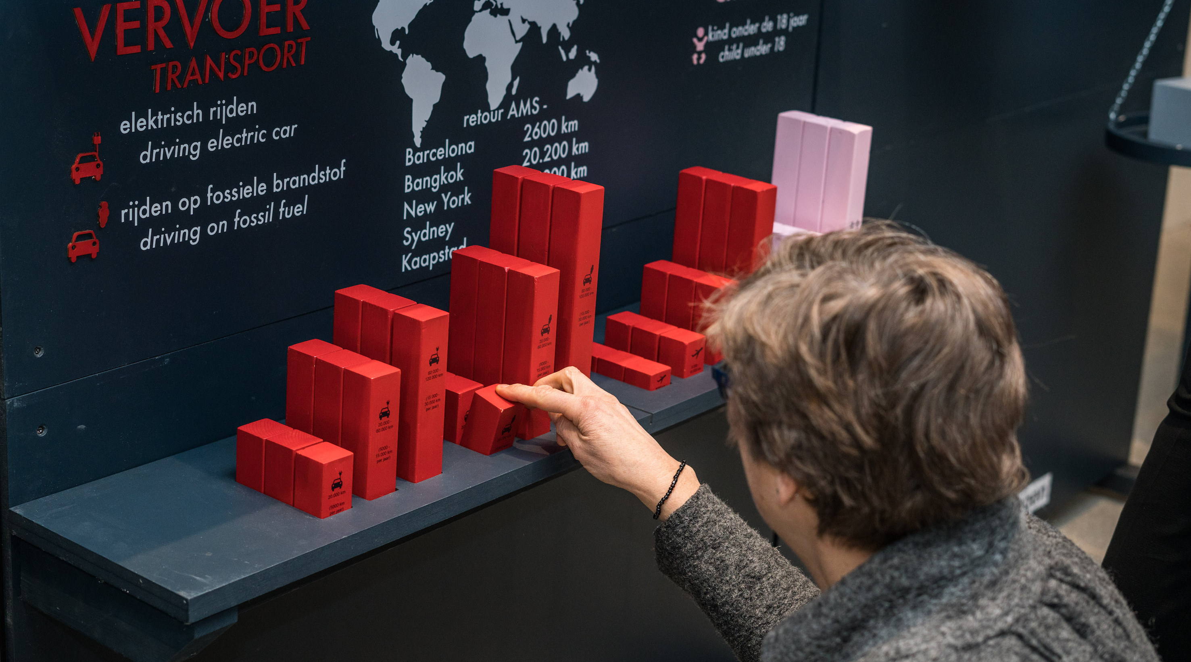
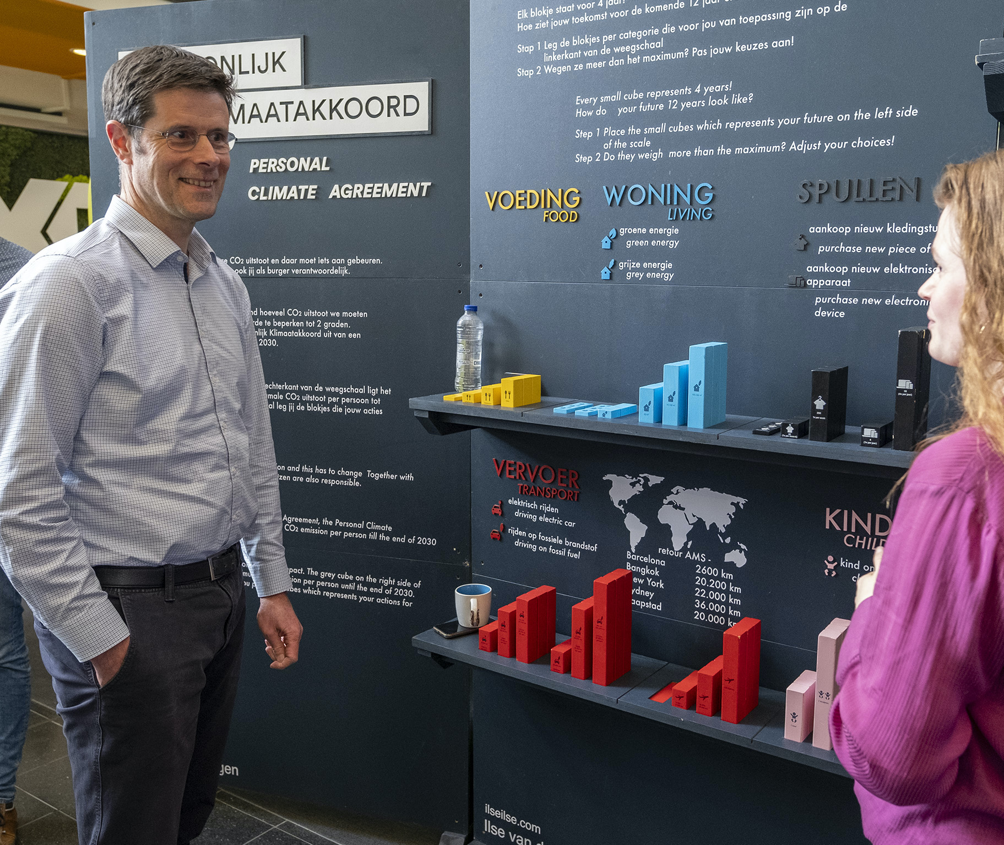

Persoonlijk Klimaatakkoord
www.persoonlijkklimaatakkoord.nl
info@persoonlijkklimaatakkoord.nl

